Slide 1
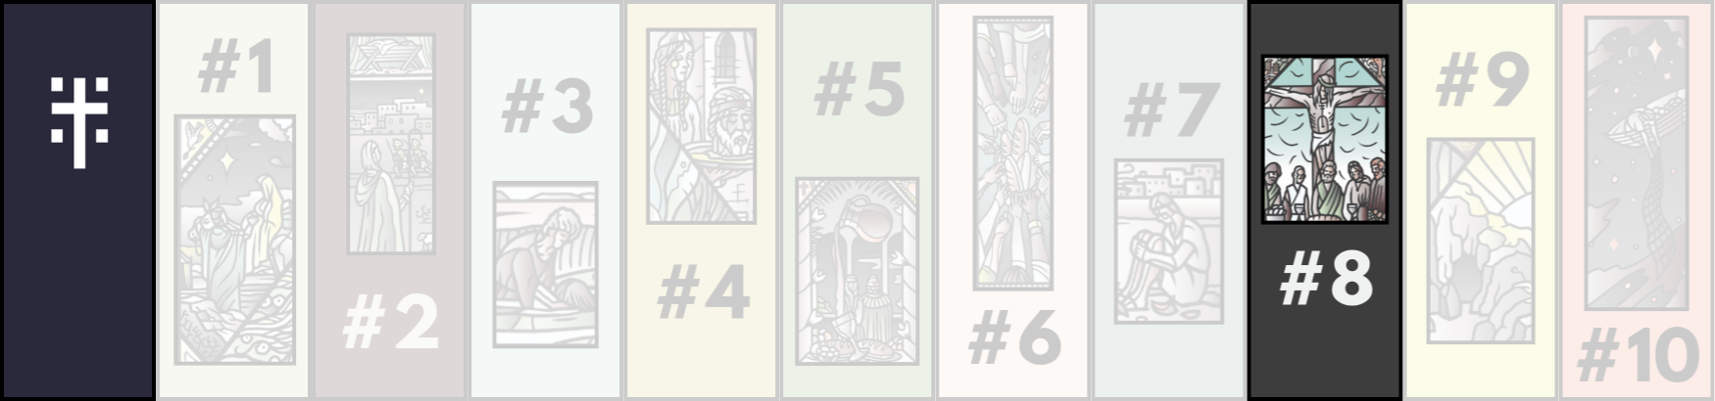

I MØRKET
Konfirmantbibelen

Slide 2
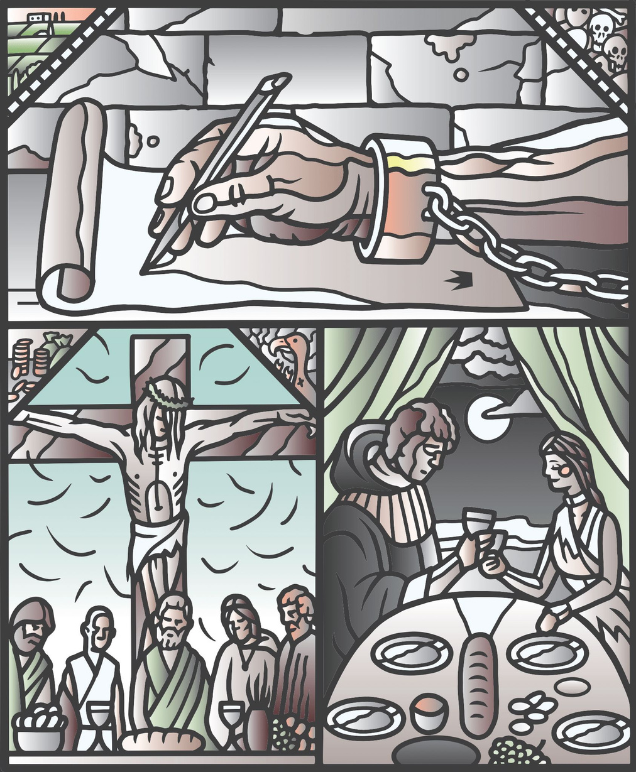
ILLUSTRASJON:
BØRGE BREDENBEKK

Slide 4

SISTE
MÅLTID?

Slide 5
“Det som ikke dreper deg, gjør deg sterkere...”

Slide 6
SORG

Slide 7
SORG
ENSOMHET

Slide 8
SORGENS UTENFORSKAP

Slide 9
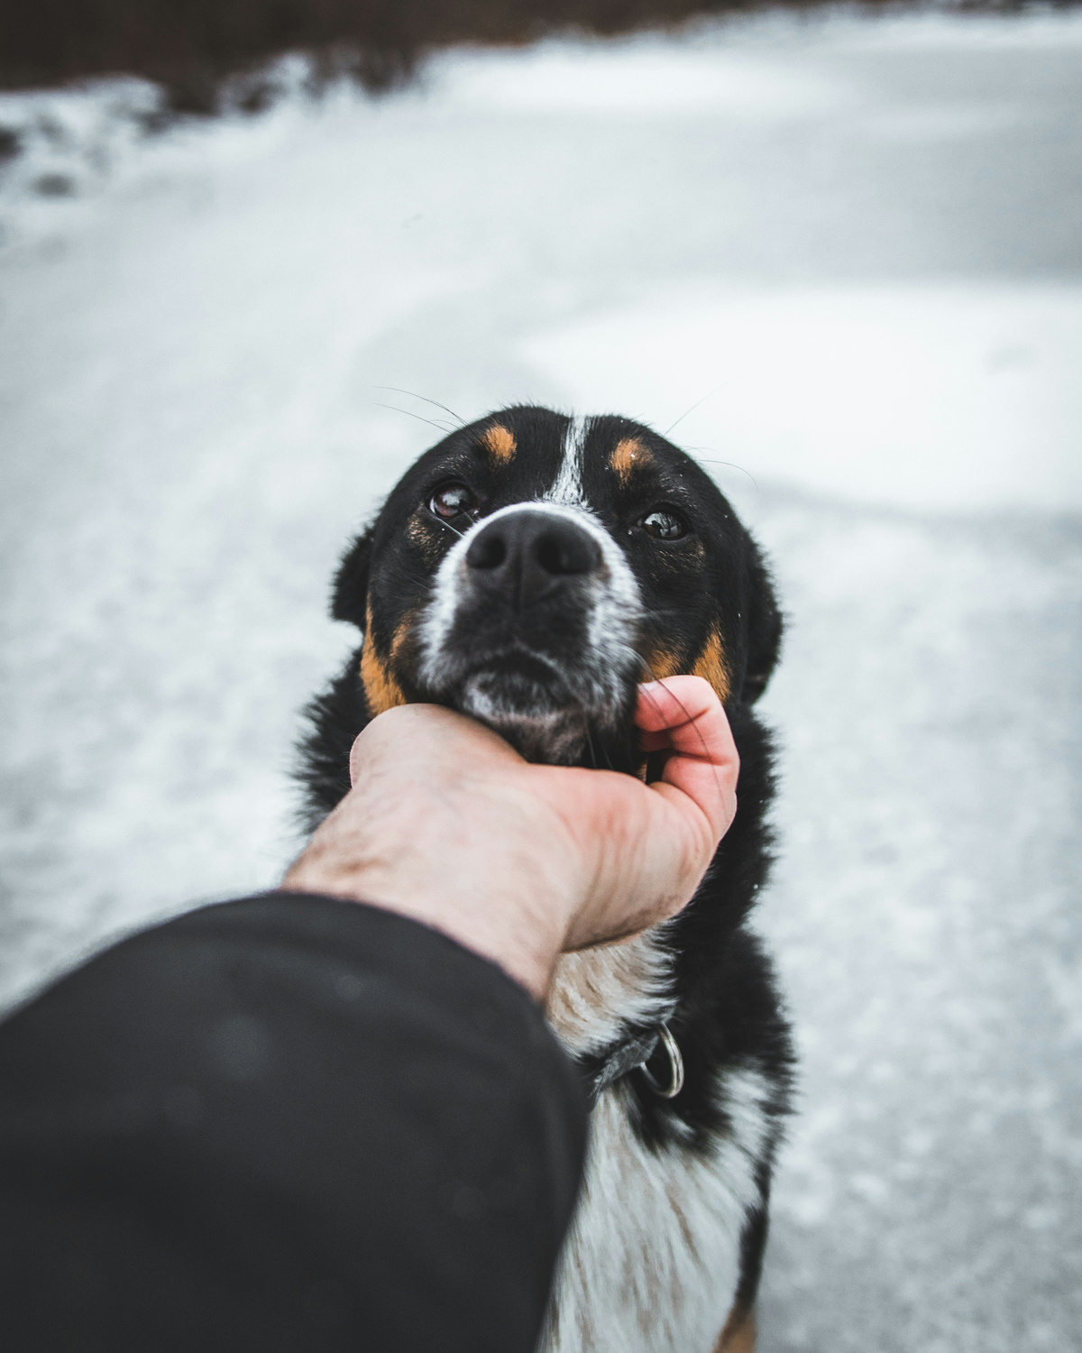
EN VENN I SORGEN?
Foto: Daniel Lincoln/Unsplash

Slide 10
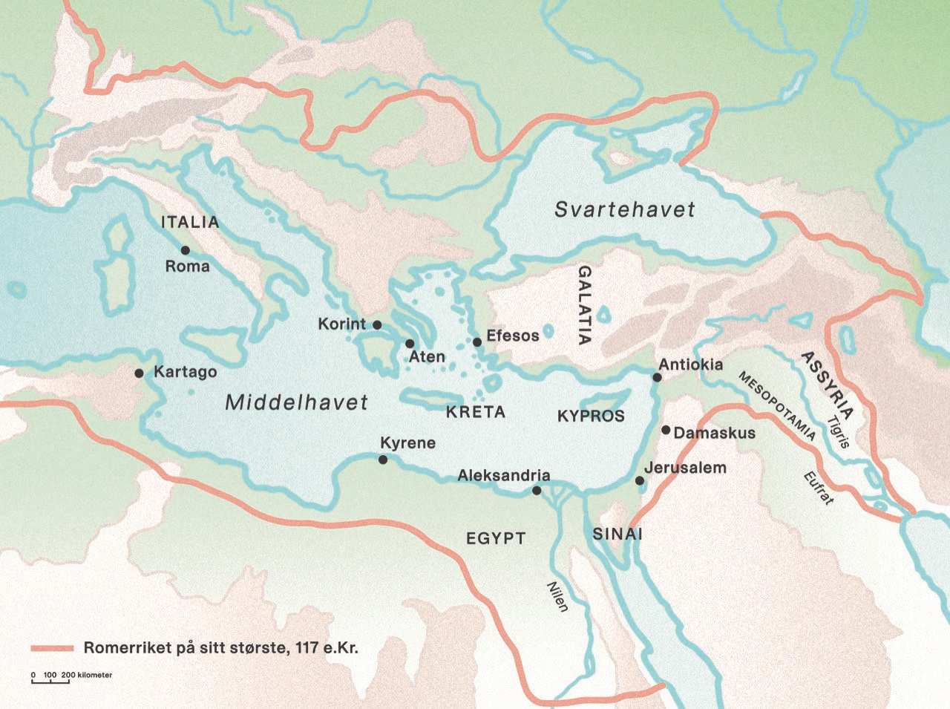


BABYLON

Slide 11
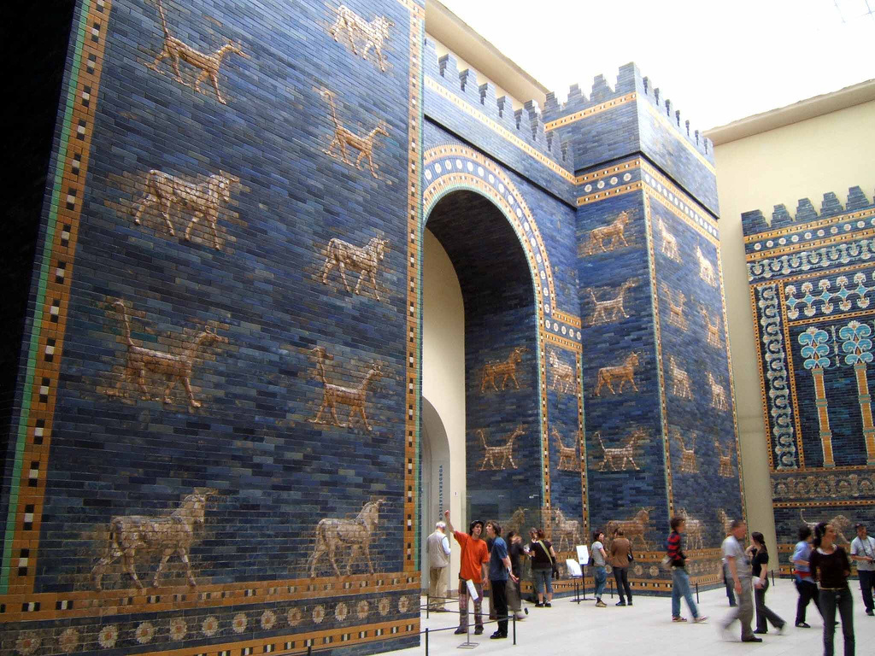
Foto: Wikimedia

Slide 12


Slide 13
BABYLON

Slide 14

PERSIA

Slide 15

ROMA

Slide 17
ILLUSTRASJON:
BØRGE BREDENBEKK

Slide 19
SISTE
MÅLTID?

Slide 20
Lukas
kapittel 22
vers 7-20

Slide 21
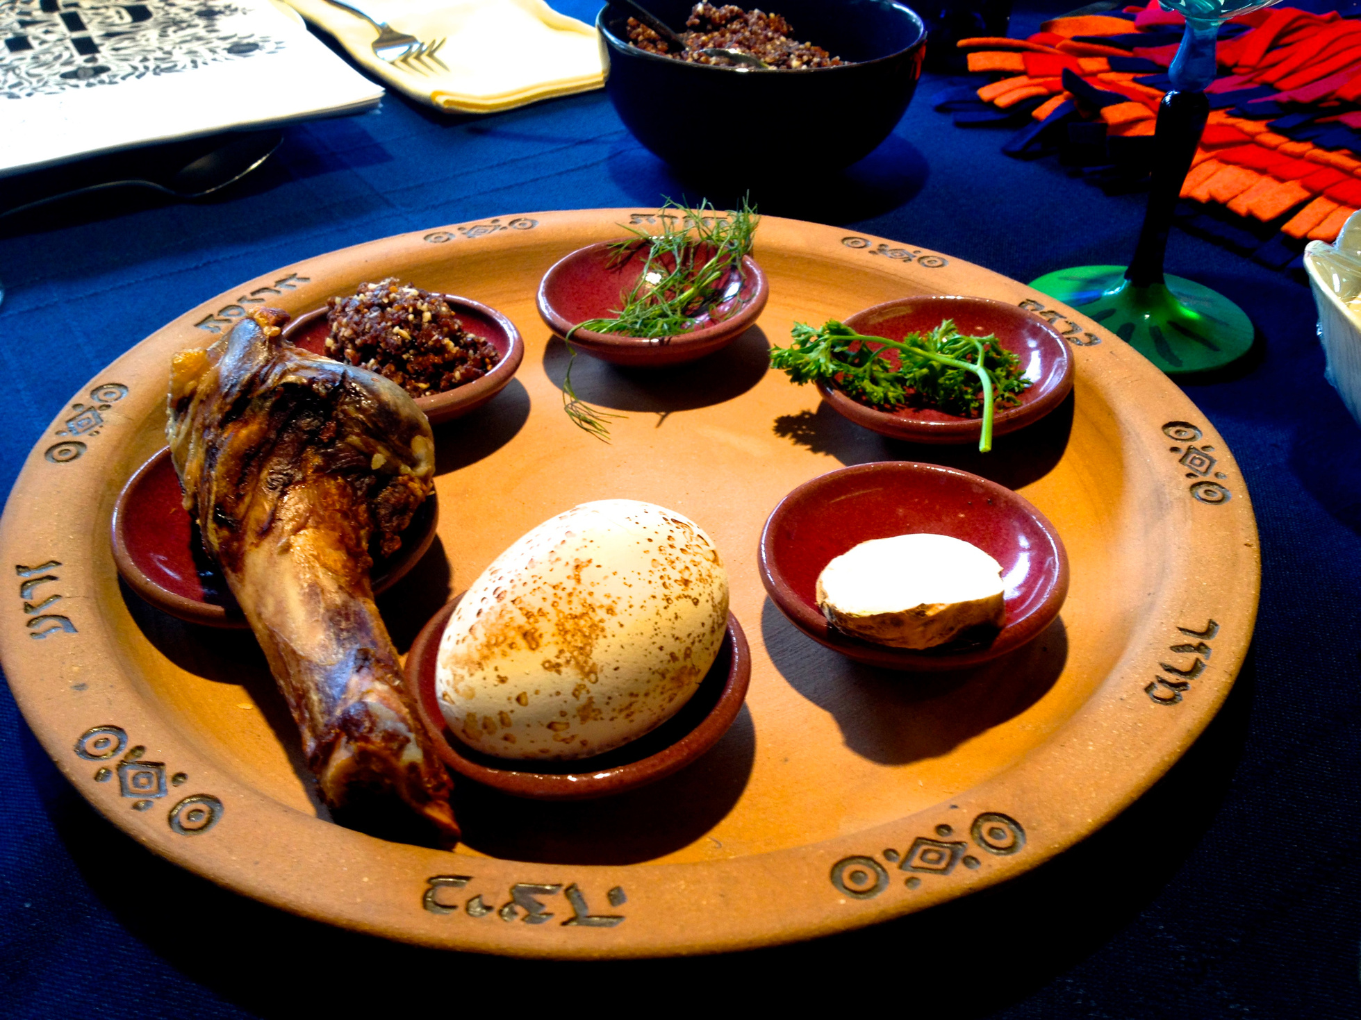

Slide 22



EGYPT - ca. 1250 f.Kr. ?

Slide 23
EGYPT - ca. 1250 f.Kr. ?
JERUSALEM - ca. ÅR 30

Slide 24
EGYPT - ca. 1250 f.Kr. ?
JERUSALEM - ca. ÅR 30
HER VI ER - NÅTIDEN

Slide 25
EGYPT - ca. 1250 f.Kr. ?
JERUSALEM - ca. ÅR 30
HER VI ER - NÅTIDEN
ALLE STEDER -
EN GANG I FREMTIDEN

Slide 26
EN VENN I SORGEN?
Foto: Daniel Lincoln/Unsplash

Slide 27
Skjærtorsdag
Langfredag
Påskedag ??

Slide 29


Slide 30
I MØRKET
Konfirmantbibelen

